Slide 1
Lỗ hổng File upload
Người trình bày: Khổng Phương Thảo

Slide 2
Nội dung
Lỗ hổng file upload là gì?
Khái niệm + Ví dụ
Khái niệm có liên quan Webshell
2. Nguyên nhân
3. Hậu quả
4. Cơ chế bảo mật + Kỹ thuật bypass
5. Phòng tránh
6. Lab solution

Slide 3
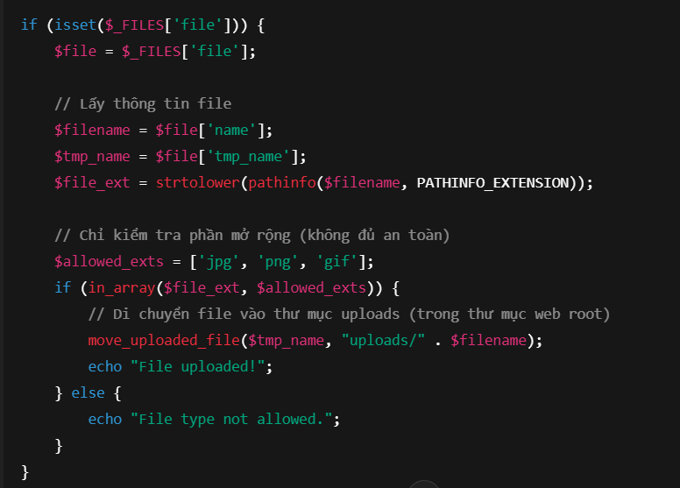
1. Lỗ hổng file upload là gì?
1.1. Khái niệm
Lỗ hổng xảy ra khi chức năng upload của server nhưng không kiểm tra kỹ tên, nội dung, định dạng hoặc kích thước của file, dẫn đến:
+ Tải lên và thực thi mã độc (webshell)
+ Ghi đè file quan trọng của hệ thống
+ Lấp đầy ổ đĩa/ bộ nhớ hệ thống (DoS)
- VD:

Slide 4
1. Lỗ hổng file upload là gì?
1.2. Khái niệm liên quan: Webshell
Web shell là một tập lệnh độc hại cho phép attacker thực hiện các lệnh tùy ý trên máy chủ web từ xa chỉ bằng cách gửi các yêu cấp HTTP đến đúng endpoint. Nếu có thể upload web shell thành công, ta có thể có toàn quyền kiểm soát máy chủ.
Các định dạng phổ biến: file thực thi dạng code .php, .asp, .jsp,…
Upload webshell thành công là một trong những mục tiêu quan trọng của việc khai thác lỗ hổng upload file

Slide 5
2. Nguyên nhân
Lỗ hổng xảy ra khi ứng dụng cho phép người dùng tải file lên mà không kiểm soát chặt về:
Định dạng (extension)
Loại nội dung (MIME type)
Vị trí lưu trữ file
Quyền thực thi của file

Slide 6
3. Tác động
Phụ thuộc vào 2 yếu tố:
+ Thuộc tính nào của file không được kiểm tra phù hợp? (Kích thước, loại file, nội dung,…)
+ Các quyền/ hạn chế được áp dụng với file khi được upload thành công
Các TH ví dụ:
+ 1. Server cho phép upload file script như: .php, và .jsp,… + Không hạn chế quyền thực thi ➔ server-side code file = webshell ➔ RCE
+ 2. Server không check filename ➔ ghi đè các quan trọng/ khai thác lỗ hổng path traversal.

Slide 7
4. Cơ chế bảo mật + Kĩ thuật bypass
4.1. Unrestricted File Upload
- Server cho phép upload file .php bình thường ➔ có thể khai thác bằng cách upload file nội dung chứa shell:
<?php echo system($_GET['cmd']); ?>
→ Truy cập URL file để thực thi lệnh.

Slide 8
4. Cơ chế bảo mật + Kĩ thuật bypass
4.2. Extension blacklist bypass
- Cơ chế bảo mật: Server cấm .php, nhưng không cấm .php5, .pHp, .asp;.jpg
→ Upload file với đuôi lạ mà server vẫn thực thi được.
Vì Apache/nginx có thể cấu hình thực thi nhiều phần mở rộng liên quan đến PHP.

Slide 9
4. Cơ chế bảo mật + Kĩ thuật bypass
4.3. Null byte injection
- Cơ chế bảo mật: server kiểm tra loại file bằng file extension.
➔ Đổi tên file: exploit.php%00.jpg
→ `%00` là ký tự kết thúc chuỗi trong C, khiến hệ thống chỉ thấy `.php`
Một số ngôn ngữ back-end bị ảnh hưởng nếu dùng C-style string handling.

Slide 10
4. Cơ chế bảo mật + Kĩ thuật bypass
4.4. Content-Type or Magic Bytes Bypass
Cơ chế bảo mật: Server chỉ kiểm tra sơ sài loại file dựa trên header hoặc magic bytes
➔
+ Khai báo `Content-Type: image/jpeg`, nhưng thực tế là file PHP.
+ Hoặc dùng đầu file chứa magic bytes đúng của ảnh `.jpg`, phần sau là mã PHP.

Slide 11
4. Cơ chế bảo mật + Kĩ thuật bypass
4.5. Ghi đè file cấu hình .htaccess của server apache
- Cơ chế bảo mật: Server sử dụng file cấu hình để xử lý các tệp upload lên
➔ Upload `.htaccess` chứa: AddType application/x-httpd-php .l33t
→ Server sẽ xử lý `.l33t` như PHP → Upload file `exploit.l33t`
Apache cho phép gán MIME mới theo extension nếu `.htaccess` được phép.

Slide 12
4. Cơ chế bảo mật + Kĩ thuật bypass
4.6. Polyglot file
- Cơ chế bảo mật: Server kiểm tra các dấu hiệu của file ảnh kỹ hơn (check magic byte)
➔ Dùng `ExifTool` chèn mã PHP vào ảnh thật:
exiftool -Comment="<?php ... ?>" photo.jpg -o shell.php
→ Server thấy là ảnh, nhưng khi truy cập shell.php thì mã PHP được thực thi.

Slide 13
4. Cơ chế bảo mật + Kĩ thuật bypass
4.7. Path Traversal
- Cơ chế bảo mật: server không cho phép thực thi script tại folder upload file của người dùng.
➔ Đổi tên file thành:
filename="../shell.php”
→ File ghi ra thư mục cha (`/files/`), nơi có thể truy cập được từ URL.
Nếu server không kiểm tra và lọc `../`, attacker có thể điều khiển vị trí lưu file.

Slide 14
5. Phòng tránh
Whitelist đuôi file an toàn (chỉ cho phép `.jpg`, `.png`, v.v.).
Kiểm tra nội dung file thực sự (magic bytes), không chỉ MIME hay đuôi.
Đổi tên file thành ngẫu nhiên, không dùng tên người dùng upload.
Lưu file vào thư mục không thực thi được (no-execute).
Cấm .htaccess hoặc vô hiệu hóa override trong cấu hình Apache.
Giới hạn kích thước file, loại bỏ metadata độc hại.

Slide 15
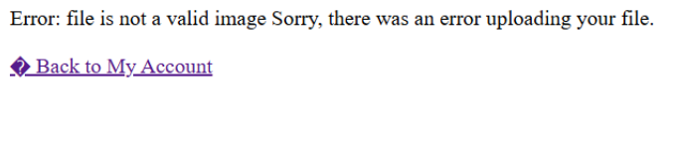
6. Lab solution
6.1. Lab: Remote code execution via polyglot web shell upload
Mô tả lab: Ứng dụng web có chức năng tải ảnh đại diện (avatar), và có kiểm tra nội dung tệp để xác định có phải ảnh thật không (dựa trên định dạng và metadata).
Upload file exploit.php và xem kết quả:

Slide 16
6. Lab solution
6.1. Lab: Remote code execution via polyglot web shell upload
Ý tưởng giải bài lab:
Upload 1 file polyglot
Định dạng image ➔ bypass check của server
Khi upload lên server, nội dung file chứa script có thể thực thi và lấy nội dung secret.

Slide 17
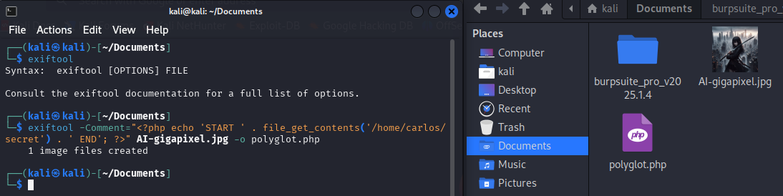
6. Lab solution
6.1. Lab: Remote code execution via polyglot web shell upload
Ý tưởng giải bài lab:
Tạo file polyglot: bằng exiftool
Ngoài Commnet field, còn có các trường khác để giấu script: Documentname, copyright,…

Slide 18
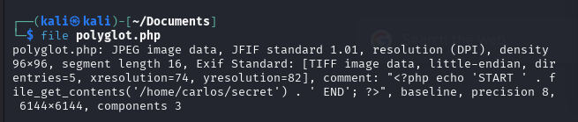
6. Lab solution
6.1. Lab: Remote code execution via polyglot web shell upload
Ý tưởng giải bài lab:
Tạo file polyglot: bằng exiftool

Slide 19
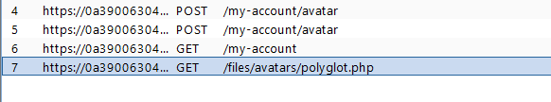
6. Lab solution
6.1. Lab: Remote code execution via polyglot web shell upload
Tiến hành: upload file polyglot lên server, server chỉ filter file dựa trên magic byte, nhưng không chặn thực thi script, request GET /files/avatars/polyglot.php lấy nội dung file được up lên, trong đó phần comment có chứa script php, server vẫn thực thi script này và trả về chuỗi secret bình thường.

Slide 20
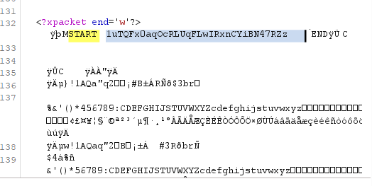
6. Lab solution
6.1. Lab: Remote code execution via polyglot web shell upload
Kết quả:

Slide 21
6. Lab solution
6.2. Một số tool, payload hỗ trợ khai thác lỗ hổng File upload
Upload Scanner (Burp Suite extension)
WFUZZ / FFUF: brute-force/fuzz các tham số HTTP hoặc endpoint liên quan đến upload, phát hiện endpoint ẩn như /upload, /file, /media,...
Metasploit: exploit/unix/webapp/upload_exec
Github repo: PayloadsAlltheThings

Slide 22
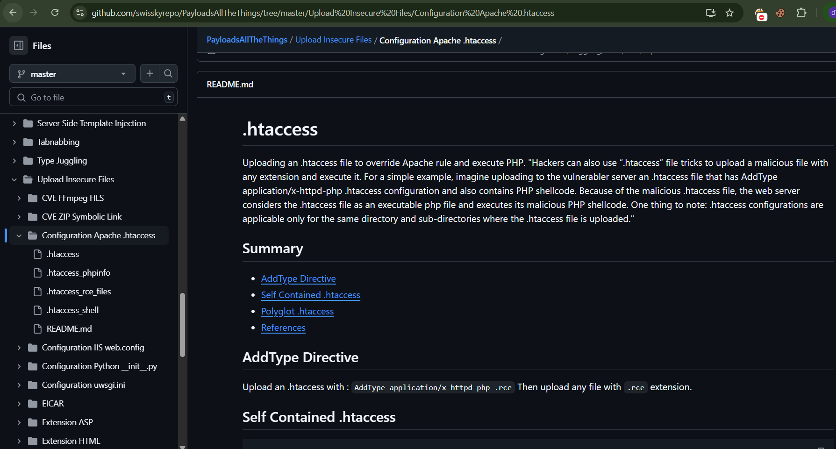
6. Lab solution
6.2. Một số tool, payload hỗ trợ khai thác lỗ hổng File upload

